Slide 1
Veeam Agent Backup
Veeam Korea SE 어윤석
YoonSeok.eo@veeam.com

Slide 2
목차
Veeam Agent 개요
Built-In Agent Management
Server CBT Driver
Agent for Linux
Linux Agent 설치 및 백업
Linux Agent 복구
Linux OS 복구
Agent for Windows

Slide 3
Veeam Agent 개요

Slide 4
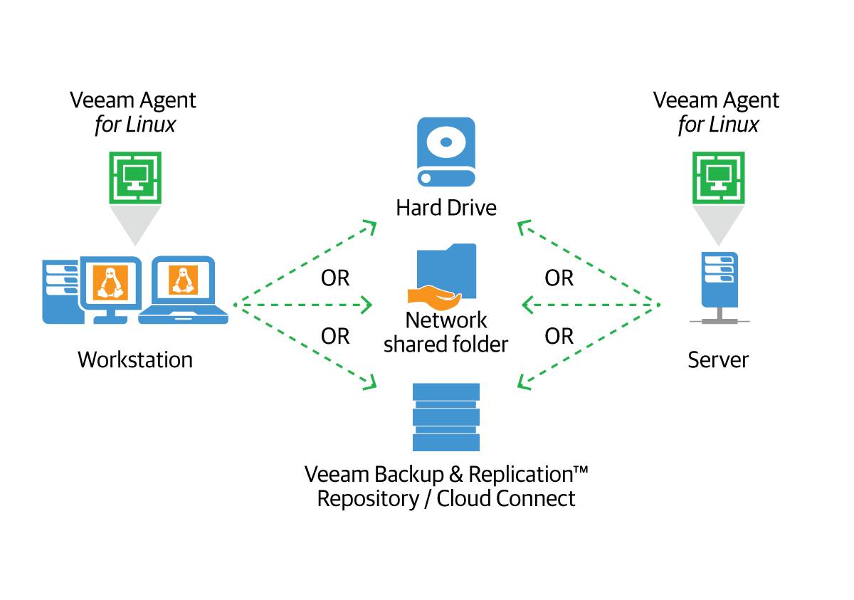
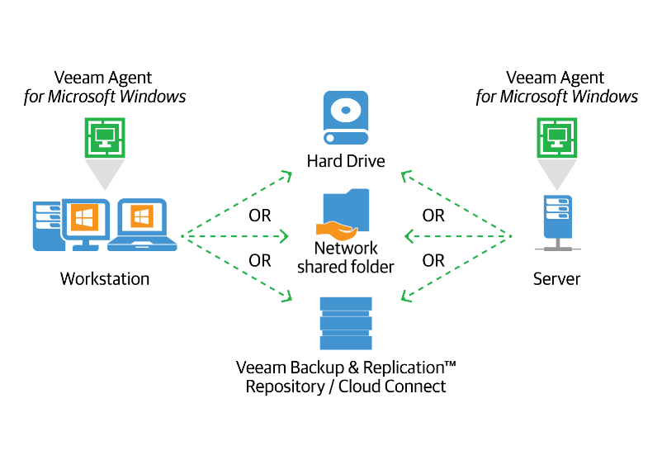
Built-in management for agents
Veeam Backup & Replication (Linux 및 Microsoft Windows 용 Veeam Agent)에 에이전트를 직접 통합하여 관리 복잡성을 줄이고 사용 편의성을 향상

Slide 5



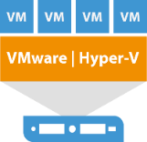


Agent Management: Protection groups
Company infrastructure
Workstation
Laptop
Workstation
Individual PCs
Active Directory
.CSV list
VBR server
Virtual host
Virtual host
Server
Server

Slide 6

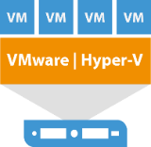




Agent Management: Agent Backup Job
Main Datacenter
Mixed Infrastructure
VBR server
Veeam Agent
Veeam Agent
Windows Server
Linux Server
Virtual host
Backup repository

Slide 7



Agent Management: Backup Policy
Main Datacenter
ROBO | Workstations
Agent
Service
Agent
Tray
Agent
Database
VBR server
Backup Configuration
Veeam Agent
Backup repository
Backup repository

Slide 8


Veeam Agent
Veeam Agent
for Microsoft Windows 2.1
Veeam Agent
for Linux 2.0

Slide 9
Built-In Agent Management

Slide 10
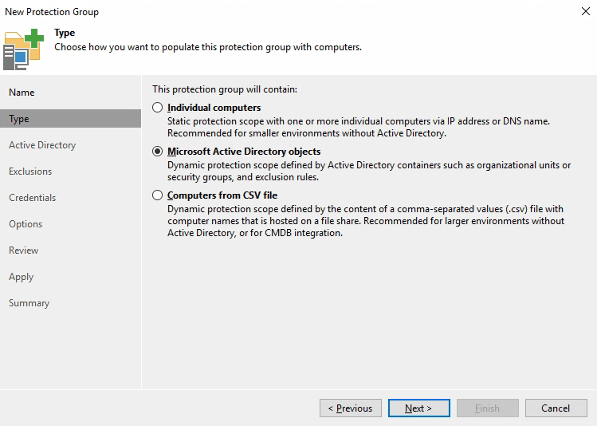
Built-In Agent Management
Veeam Availability Suite
배포 및 관리: Veeam Agent for Linux
Veeam Agent for Microsoft Windows
Installation at 9.5 Update 3
동적 보호 그룹을 통한 자동 호스트 검색 :
Active Directory Containers
CSV File exported from CMDB system
일관된 백업 구성과 가용성 향상을 위해 모든 시스템을 식별하고 스케쥴을 중앙에서 관리
Notes:
• Centralized agent deployment and management: Ensure your Linux computers are always Available with centralized management and deployment of Veeam Agent for Linux workloads through automated discovery-based protection groups. • A single pane of glass for virtual and agent-based workloads: Maintain complete control and visibility of all VMware, Hyper-V and Linux-based workloads natively through the Veeam Backup & Replication console, while easily managing your virtual and agent-based ba

Slide 11
Protection Groups
Veeam Availability Suite
Protection Group 생성: -Individual computers
-Active Directory
-CSV File
Set Exclusions: -VMs
-Offline for 30 days -List
Installation at 9.5 Update 3
Veeam Backup & Replication에서 백업 작업을 생성 준비
옵션 및 배포:
-Rescan
-Server CBT Driver
-Reboot if needed
Set Credentials -Master account
-Explicit accounts
Notes:
The options to discover systems and deploy the Veeam Agent provides many options in just a few steps.

Slide 12
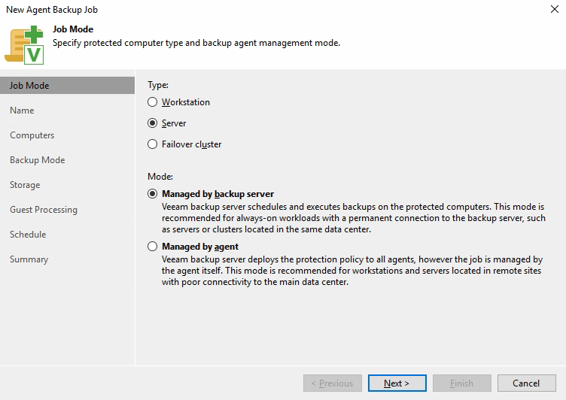
Management Mode Options
Agent backup은 백업 서버 또는 Agent 자체에서 관리.
서버에 의해 관리되는 모든 구성 옵션은 Veeam Backup & Replication Server에서 설정 (권장).
Agent에 의해 관리됨에 따라 해당 로컬 운영 체제에 Agent 설치 및 구성을 조작

Slide 13
Server CBT Driver

Slide 14

CBT Driver for Windows Servers
서버 응용 프로그램의 증분 백업 시간 (SQL 및 Exchange와 같은 데이터베이스)을 크게 향상시키는 새로운 기능
CBT 드라이버는 Windows Server의 디스크에 다음 경로의 변경된 추적 저장소를 유지함으로써 작동:
C:\ProgramData\Veeam\EndpointData\CtStore
VCT 파일은 시스템에서 변경된 블록 (changed
block)의 맵

Slide 15
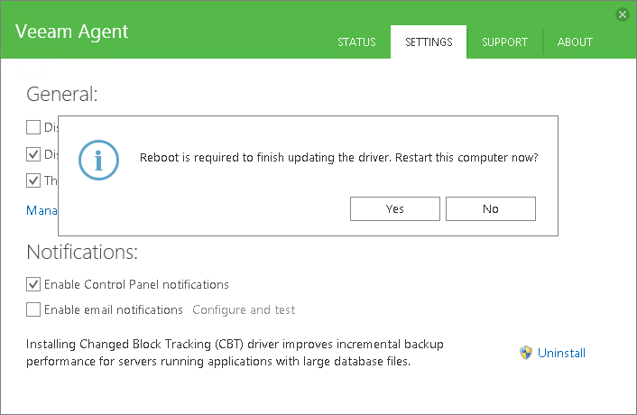
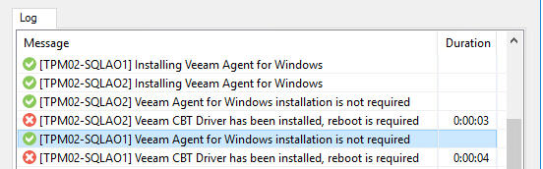
CBT Driver
CBT 드라이버를 설치하거나 제거하려면 Reboot 필요 (필수는 아님); 어플리케이션 서버는 권장.
클러스터 환경의 경우, Protection group에서 설정해야 함.

Slide 16
Server CBT Driver Components
Veeam Installer Service
Veeam Agent for Microsoft Windows Service
Applications
Files
CBT
Down here
Windows Operating System

Slide 17
Agent for Linux

Slide 18
LINUX AGENT – SYSTEM REQUIREMENTS
Deploy and manage
Debian
Ubuntu
CentOS
RHEL
SLES
Oracle

Slide 19
Linux Agent 설치 및 백업

Slide 20
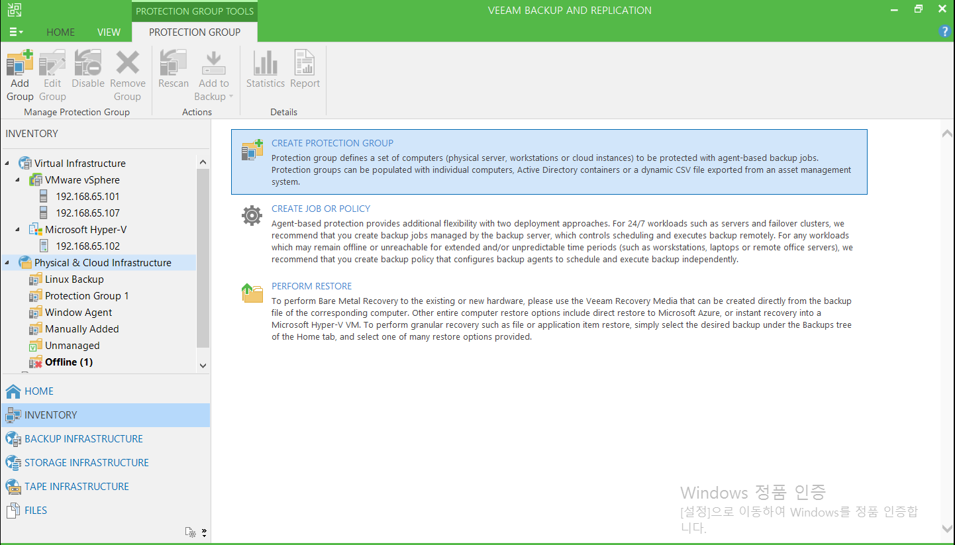
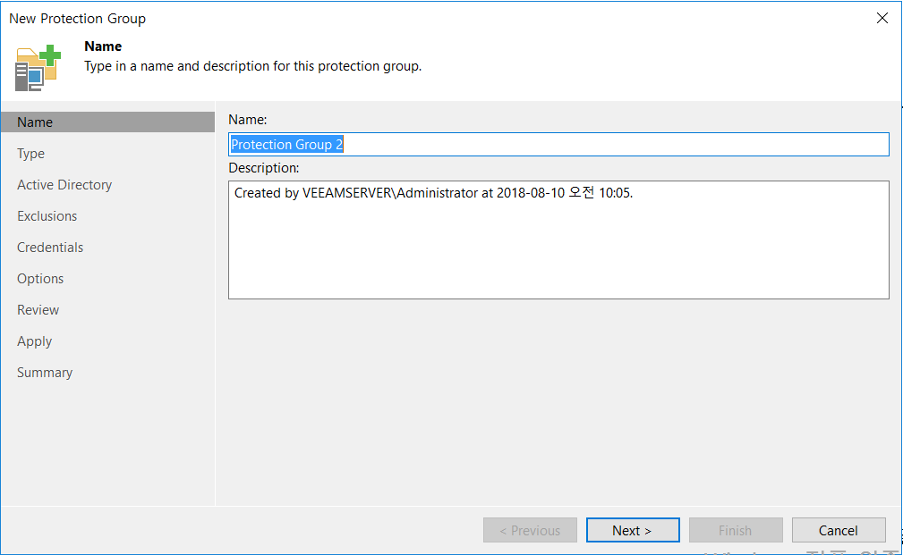
Linux Agent
INVENTORY
Create Protection Group

Slide 21
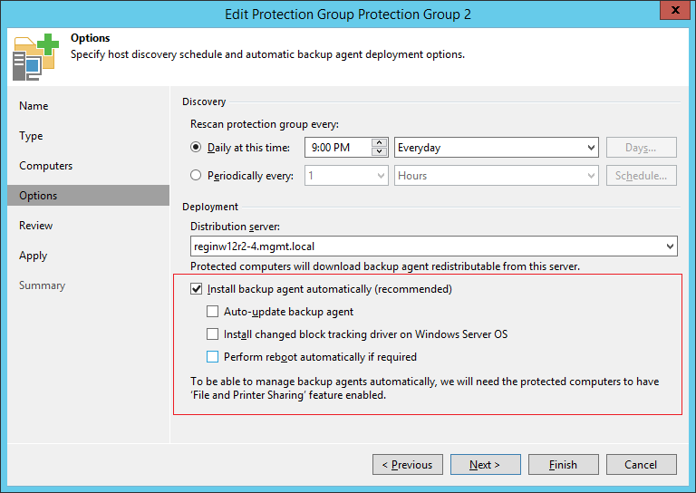
Linux Agent
Installer Service
Backup Agent
CBT Driver (Windows)

Slide 22
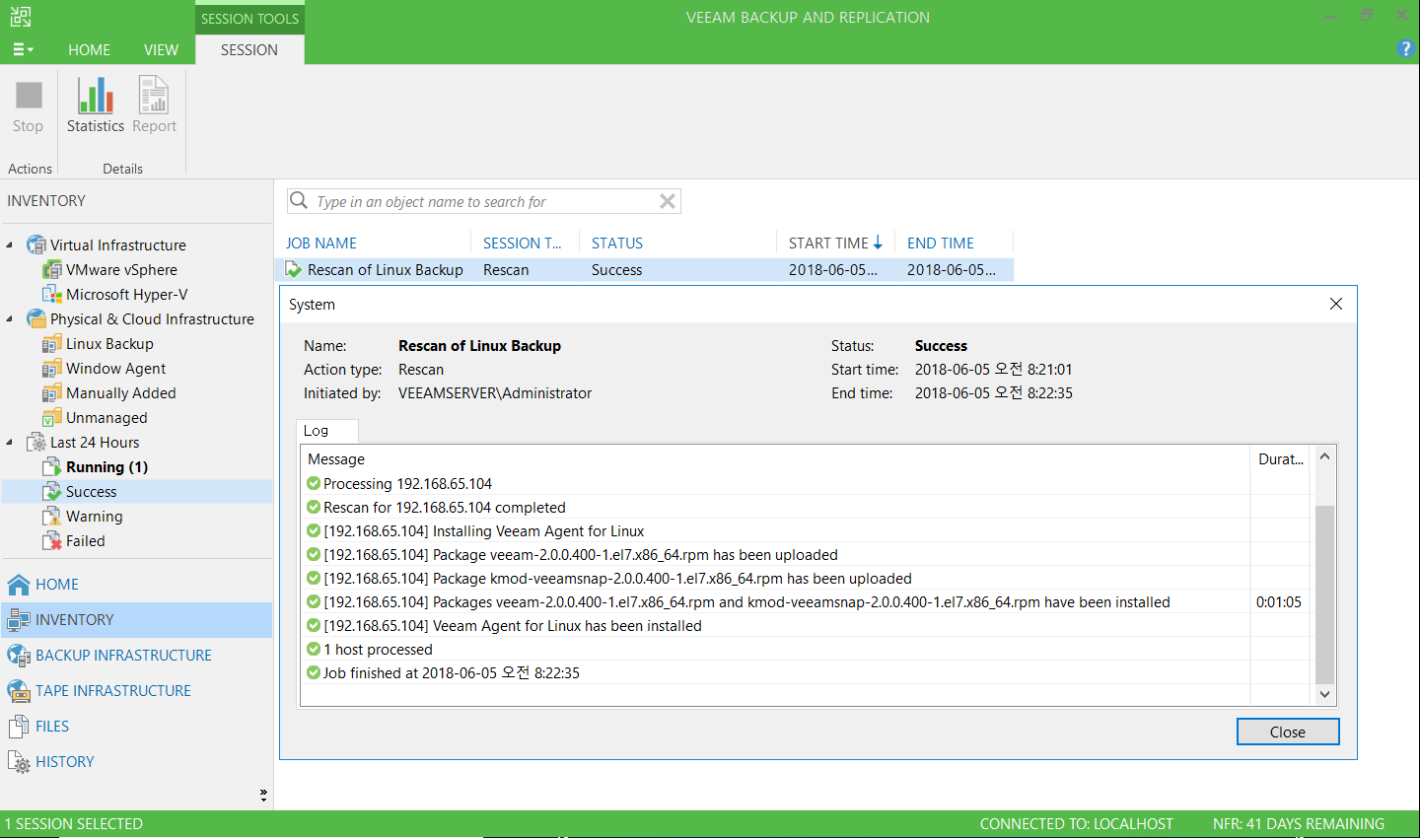
Linux Agent 설치 결과

Slide 23
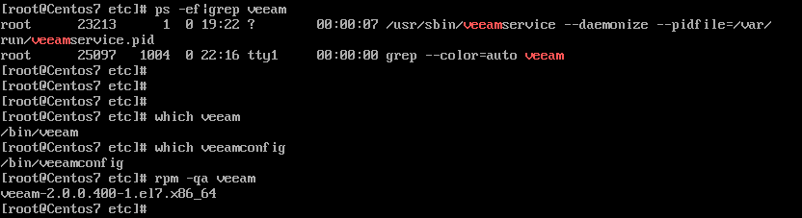
Linux Agent 설치 확인

Slide 24
Linux Agent 복구
- 복구 편의성 (하이퍼바이져를 이용)

Slide 25
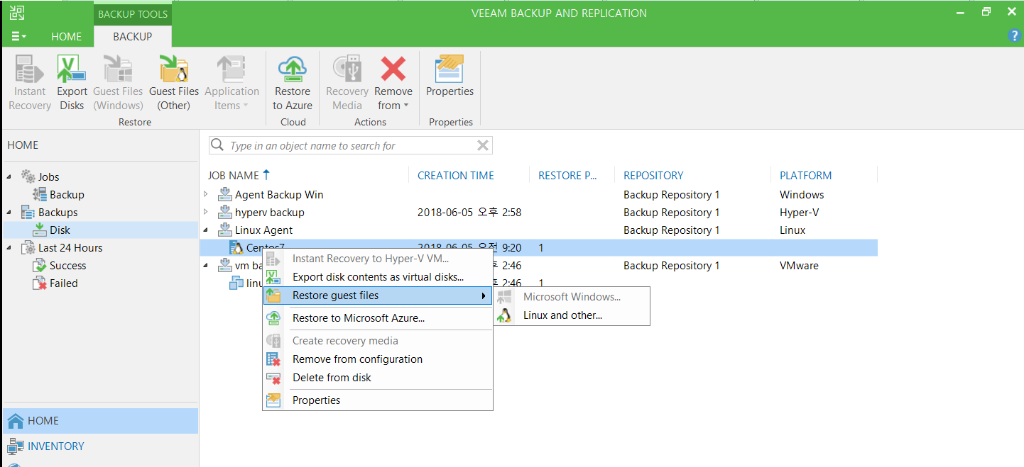
하이퍼바이져 – 복구 편의성
하이퍼바이져를 통한 File 단위 복구 (VMware or Hyper-V)

Slide 26
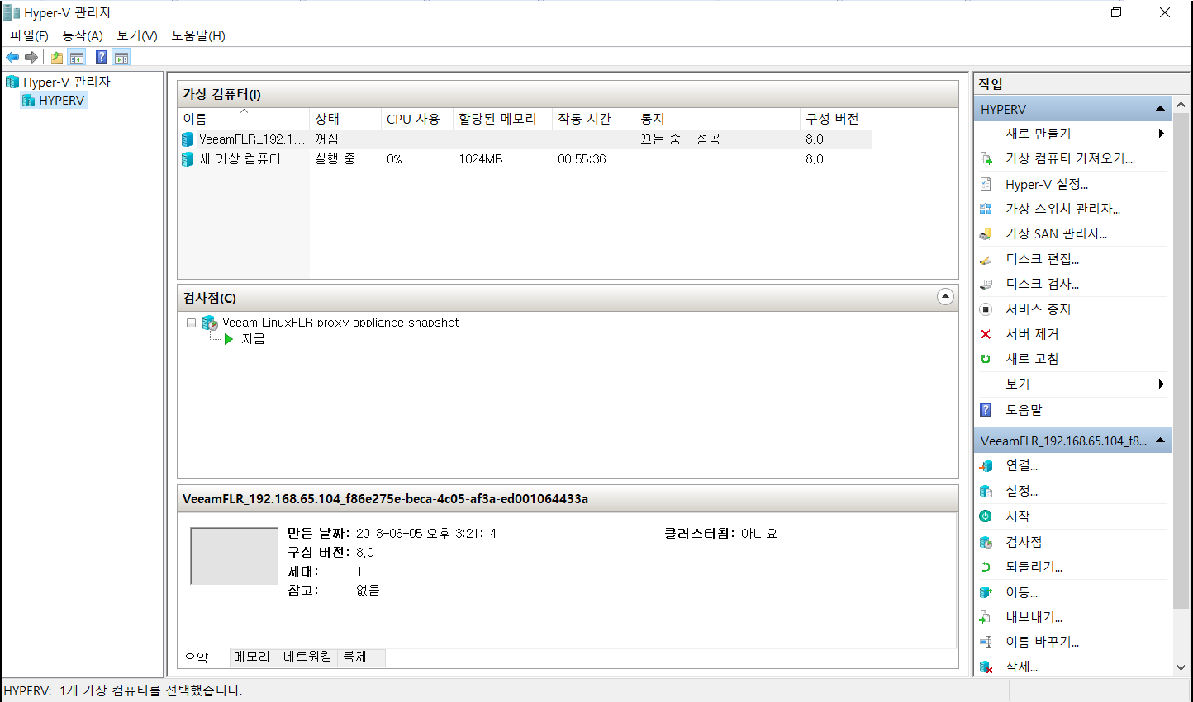
FLR VM 자동 생성

Slide 27
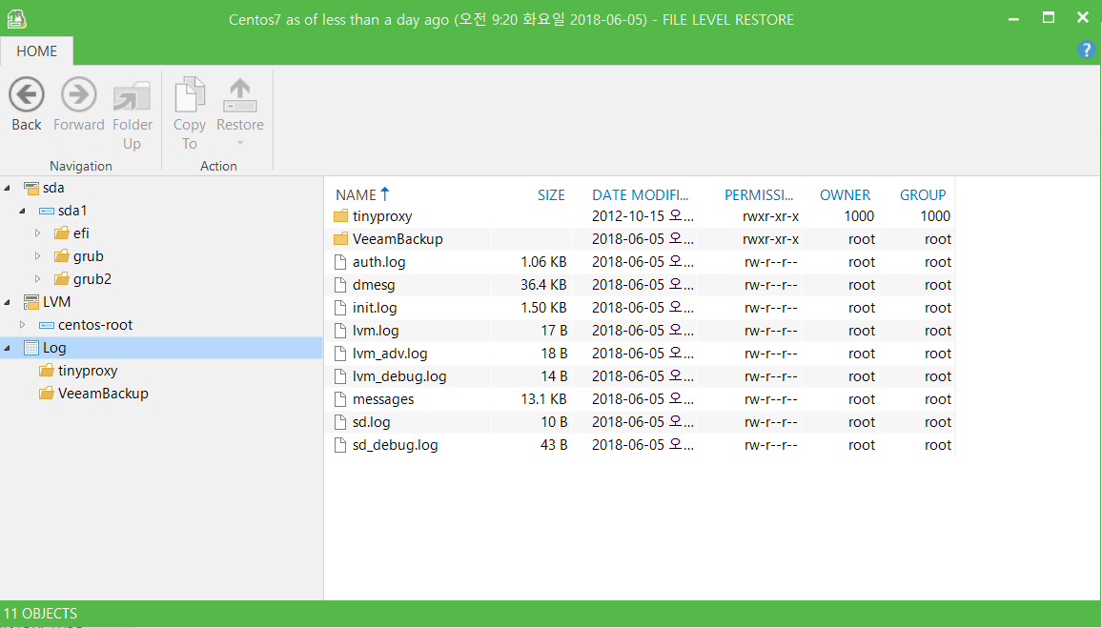
File 단위 복구 화면

Slide 28
Linux Agent 복구
- Command 방식

Slide 29
Linux file 복구 절차 – linux UI
백업 데이터 확인
#veeam 또는 #veeamconfig ui
백업 데이터 mount
# veeam 또는 # veeamconfig ui
MC로 원하는 백업 데이터 복구 # mc
백업 데이터 umount
# veeam 또는 # veeamconfig ui

Slide 30
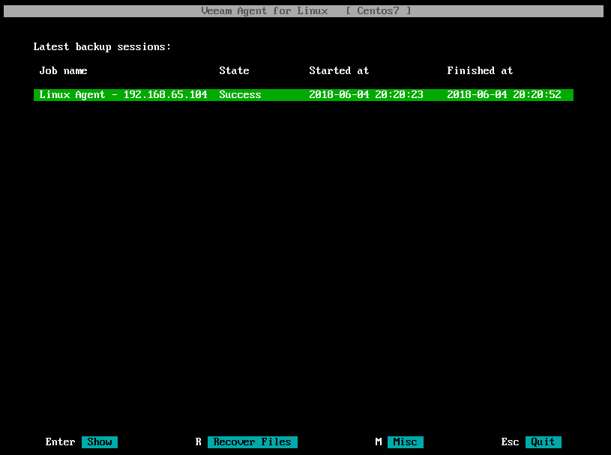
1. 백업 데이터 확인
Linux UI 실행
# veeam
Or
# veeamconfig ui

Slide 31
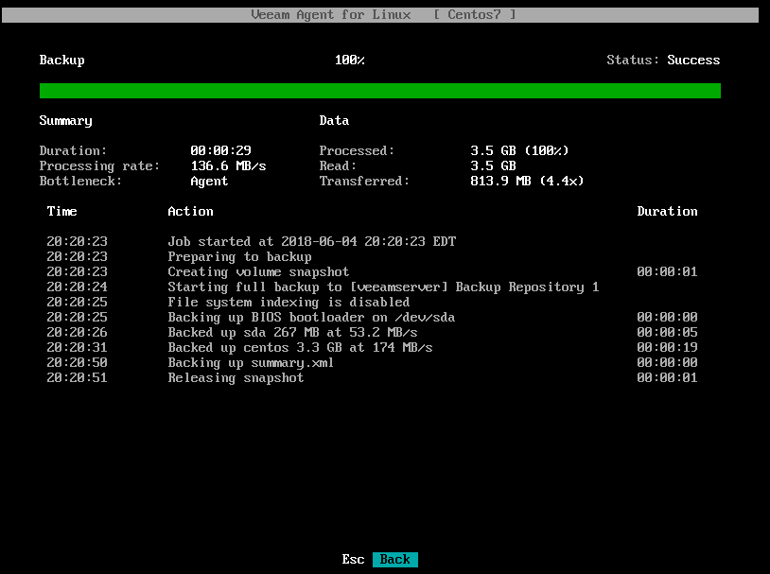
1. 백업 데이터 확인
백업 데이터 확인
➔ 백업 데이터 확인 후 Enter
1
2

Slide 32
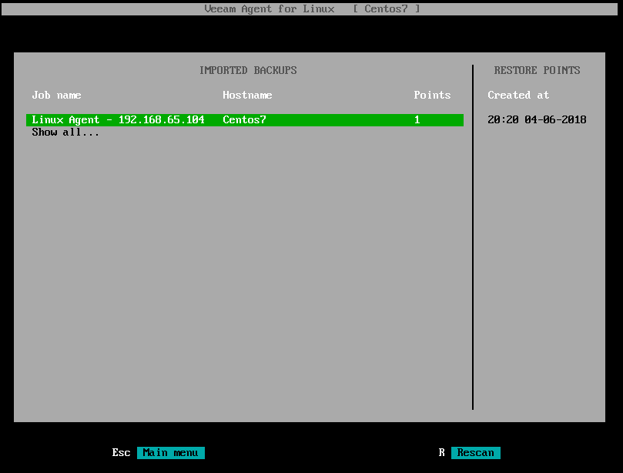
2. 백업 데이터 mount
백업 데이터 mount
➔ 백업 데이터 선택 후 R > Enter > Enter
1
3
4
2

Slide 33
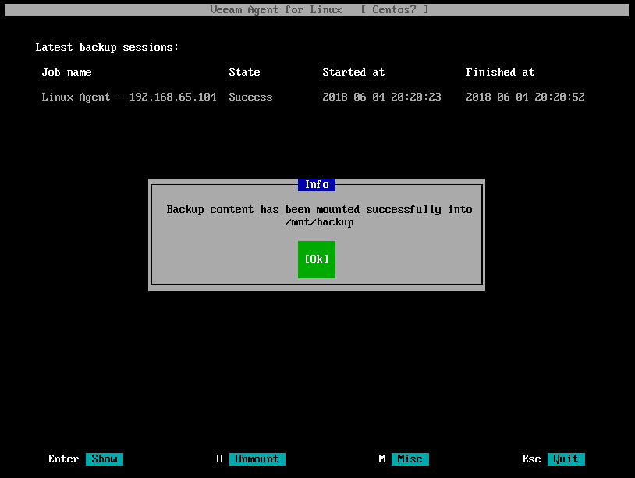
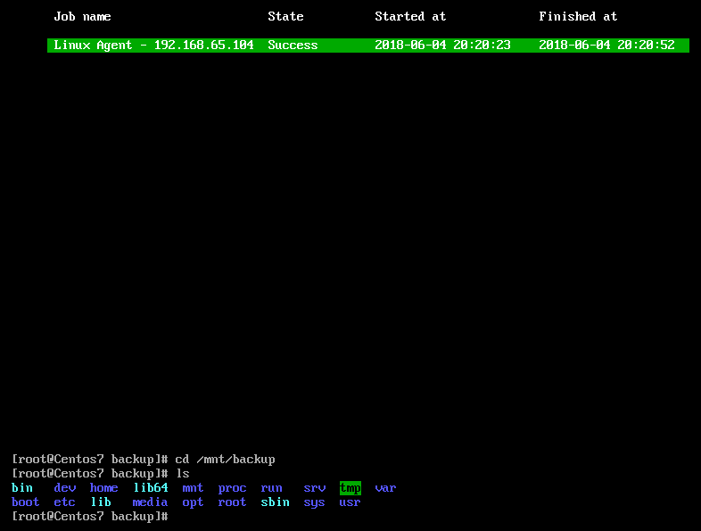
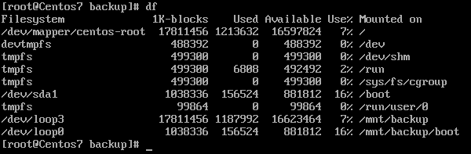
2. 백업 데이터 mount
백업 데이터 mount
➔ 백업 데이터 mount 완료 및 확인
5
7
6

Slide 34
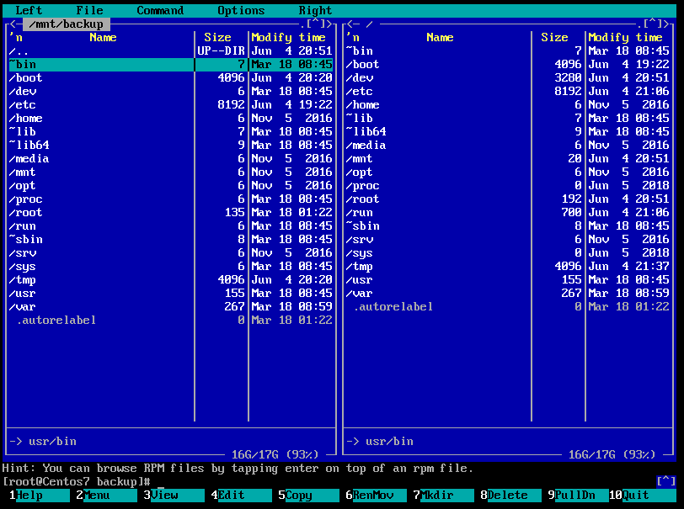

3. MC로 원하는 데이터 복구
9
MC 실행
원하는 데이터 복구
MC UI 설명
$⑧ : 백$업 데이터
$⑨ :현재 시$스템
$⑩$ : 수행 작업(ex. F5 copy)
8
10

Slide 35
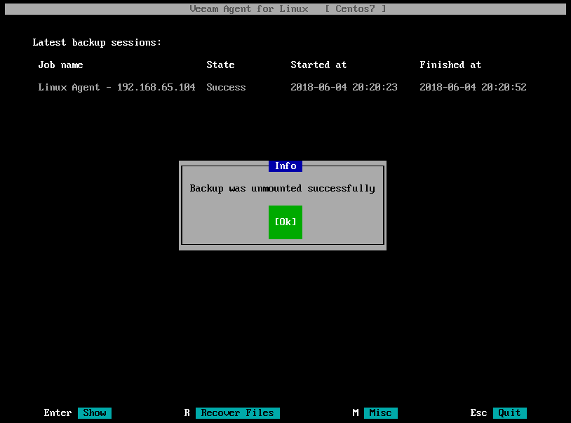
4. 백업 데이터 umount
veeam 실행
➔ 백업 데이터 umount

Slide 36
Linux Agent 복구
- 복구 편의성 (MC 이용)

Slide 37
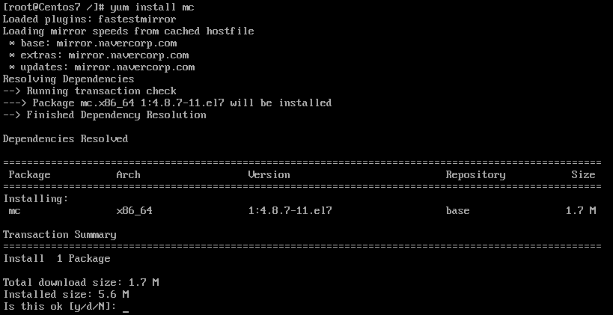
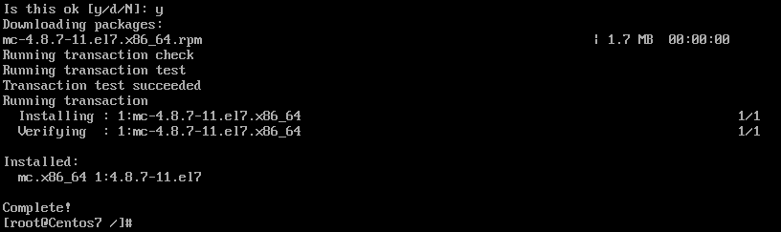
복구 필요 환경 - mc 설치
손쉬운 복구를 위한 mc 설치
# yum install mc

Slide 38
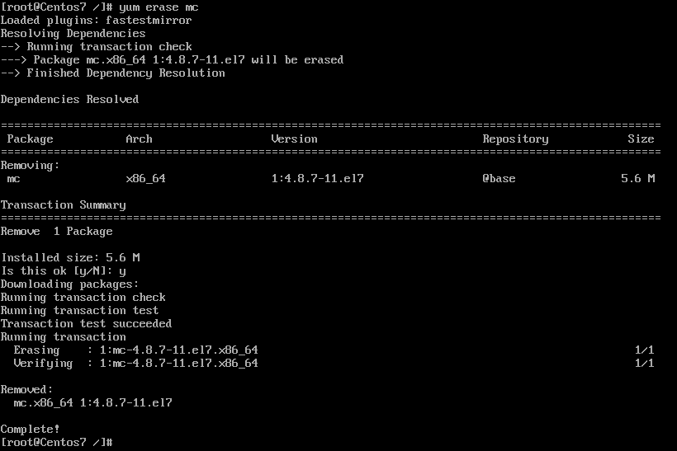
MC 삭제
MC 삭제
# yum erase mc

Slide 39
Linux OS 복구 (bare metal recovery)

Slide 40
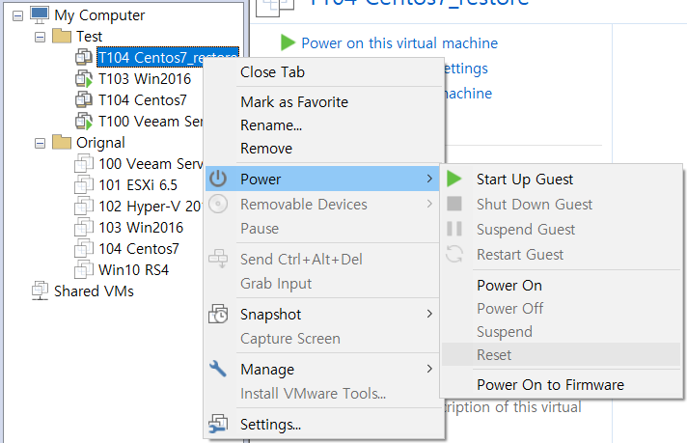
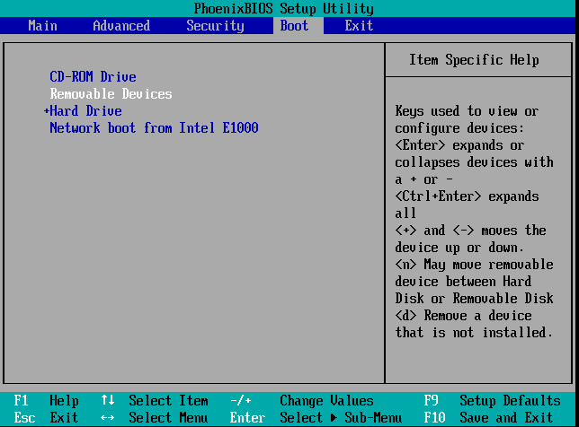
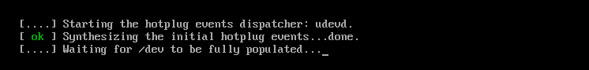
복구 이미지를 통한 부팅
복구 이미지 다운로드 및 마운트 https://www.veeam.com/downloads.html

Slide 41
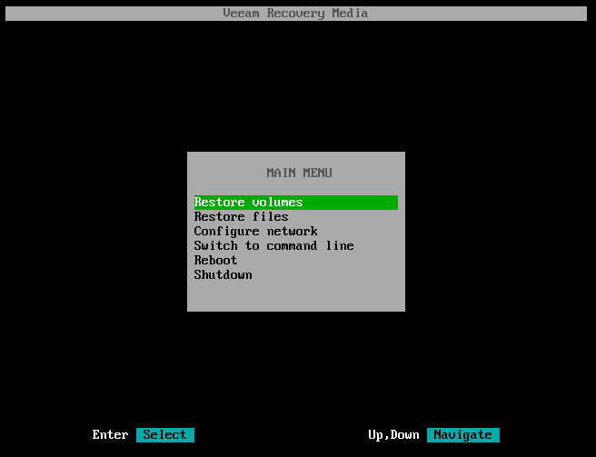
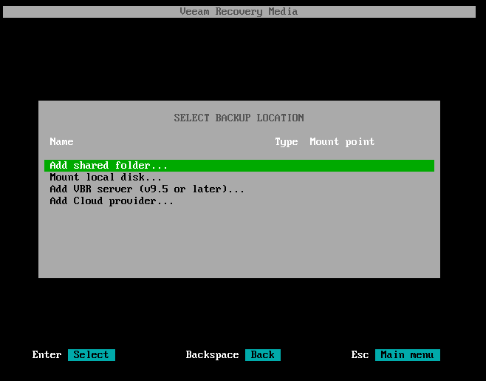
Linux OS 복구
OS 복구용 이미지로 부팅
➔ Restore volume > Add VBR server >

Slide 42
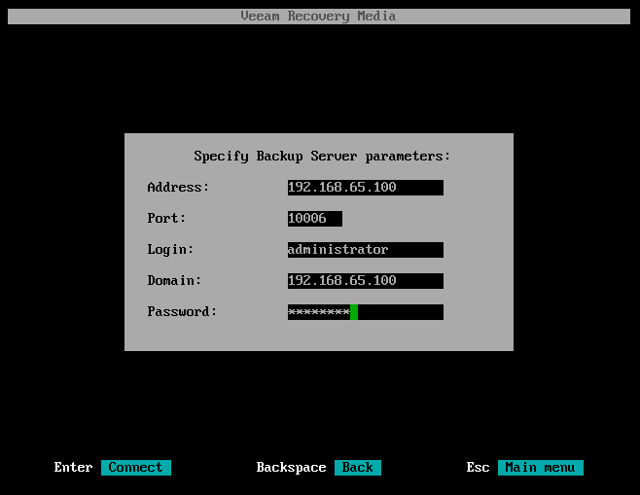
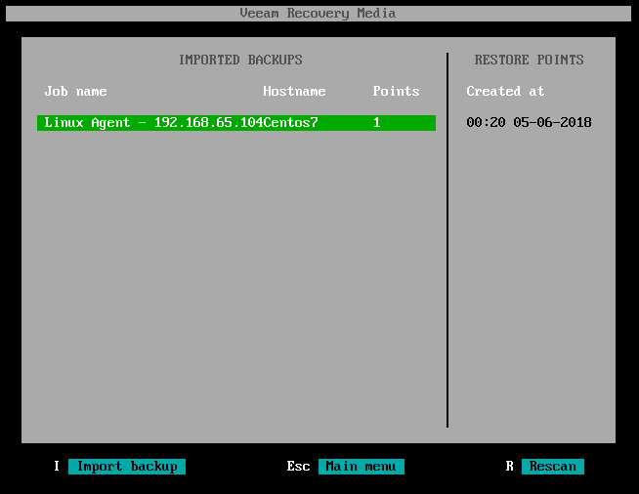
백업 서버 및 백업 데이터 선택
백업 서버 및 백업 데이터 선택
➔ 백업 서버 정보 입력 > 백업 데이터 선택

Slide 43
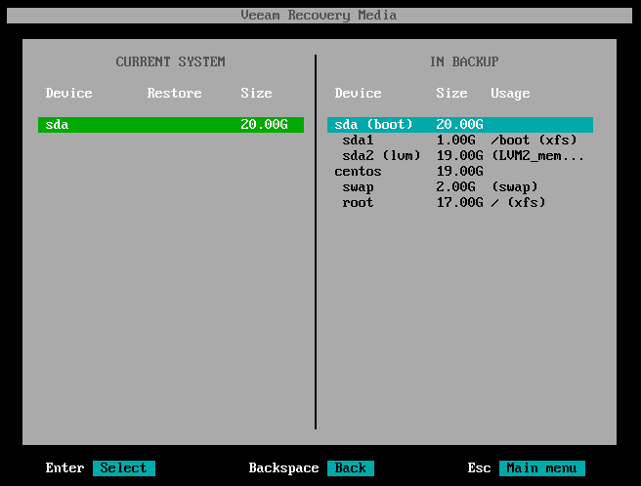
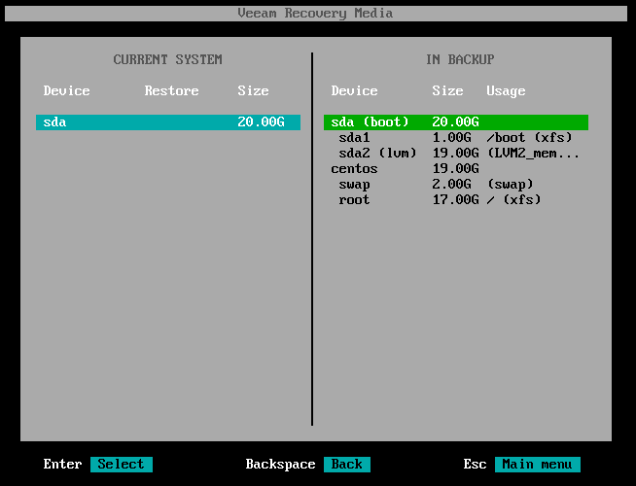
복구 대상 선택

Slide 44
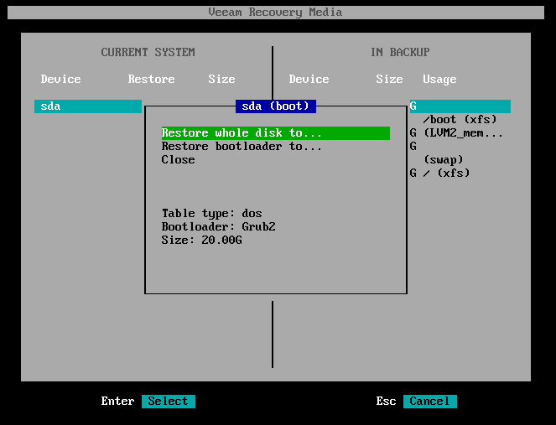
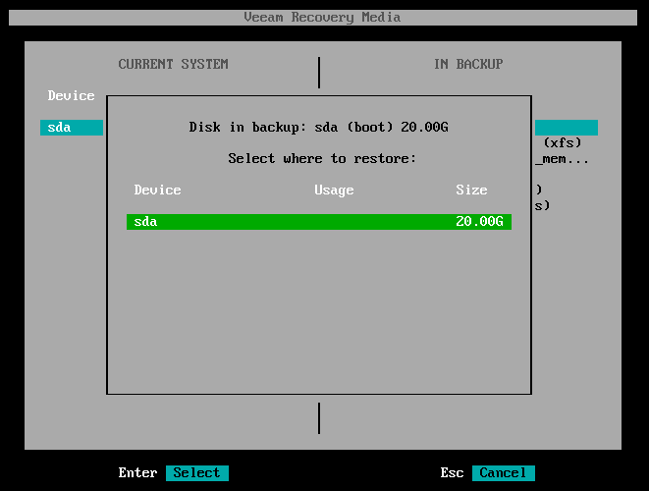
복구 대상 선택

Slide 45
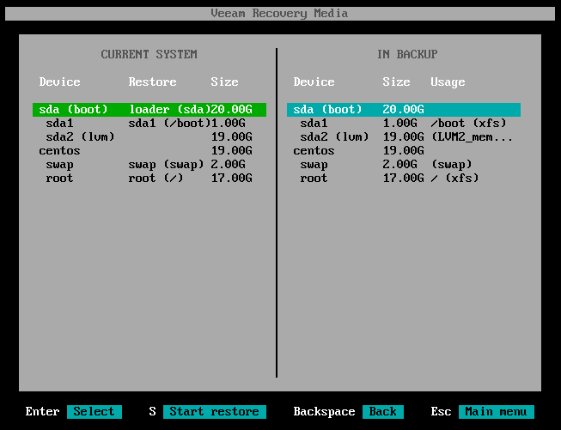
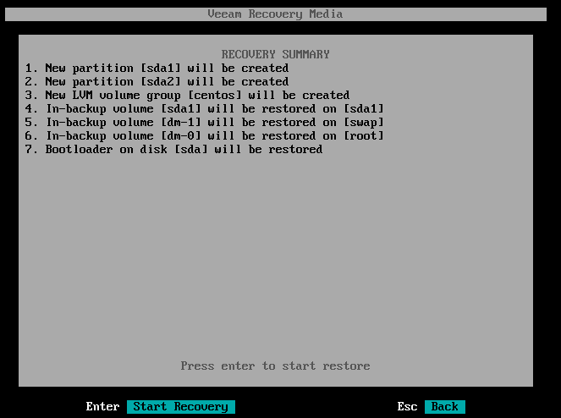
복구 대상 선택 및 복구 준비

Slide 46
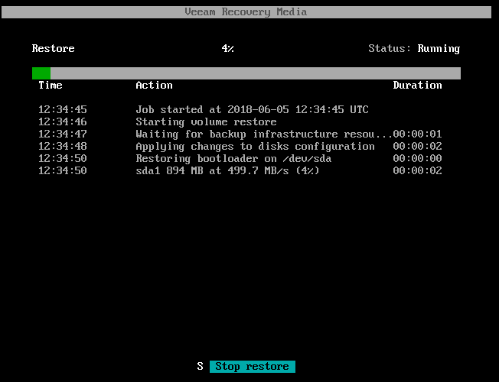
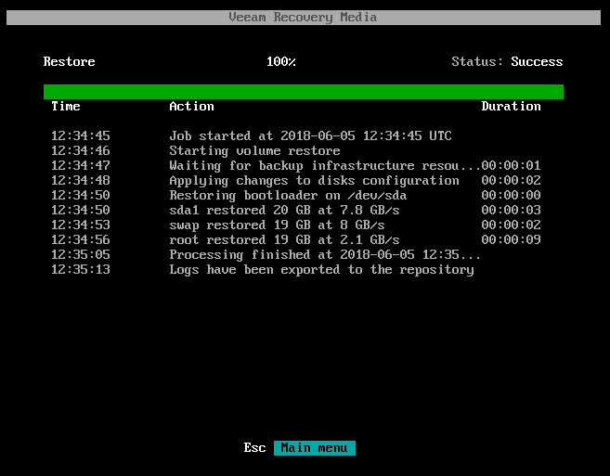
복구 진행 및 완료

Slide 47
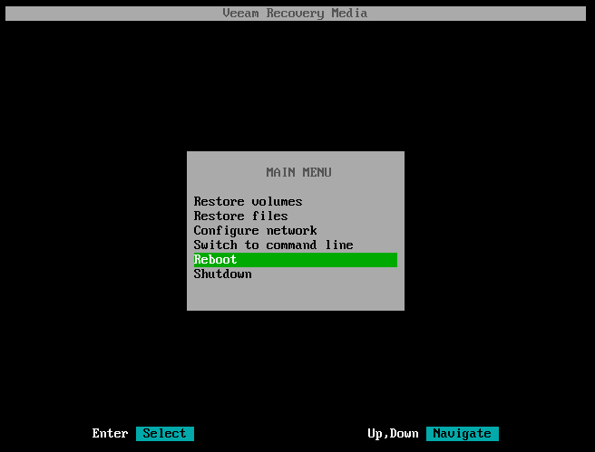
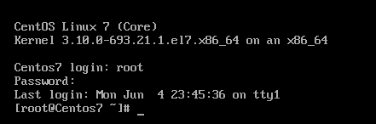
OS 복구 확인

Slide 48
Agent for Windows

Slide 49
WINDOWS AGENT – SYSTEM REQUIREMENTS
Windows backup agent
Windows 7 SP1 and above
Windows Server 2008 R2 SP1 and above
Windows CBT driver
Windows Server 2008 R2 SP1 and above

Slide 50
Windows Agent
1. INVENTORY
2. Create Protection Group

Slide 51
Windows Agent
Installer Service
Backup Agent
CBT Driver (Windows)
CBT 설치 및 자동 Reboot 옵션으로 운영 환경에서는 권장하지 않음.
(CBT Driver를 설치하지않아도 백업 구성에는 문제없음.)
➔ CBT 설치 시 빠른 백업 가능

Slide 52
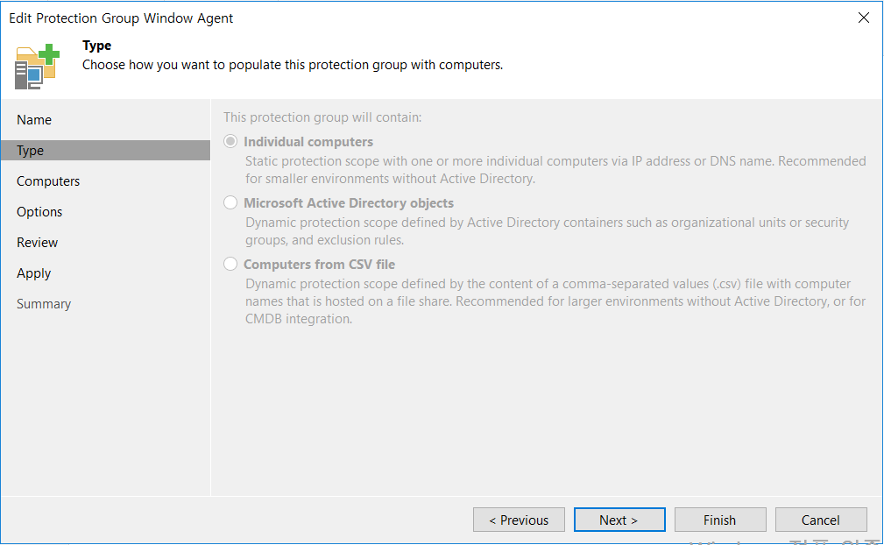
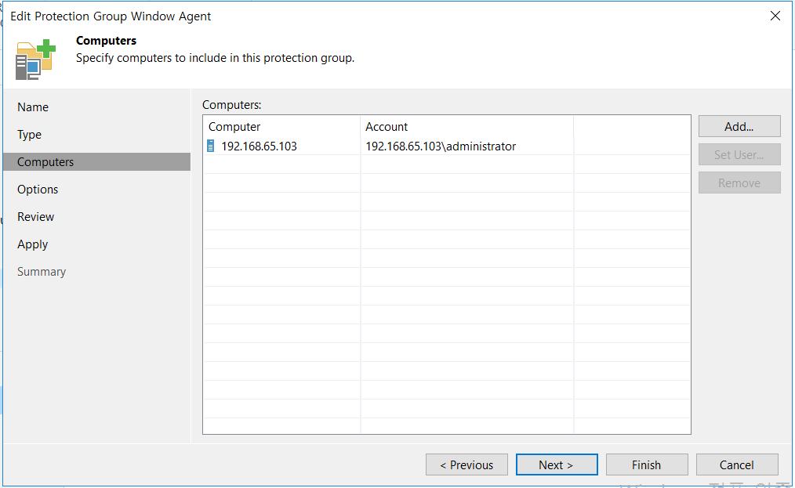
Windows Agent
백업 대상 서버

Slide 53
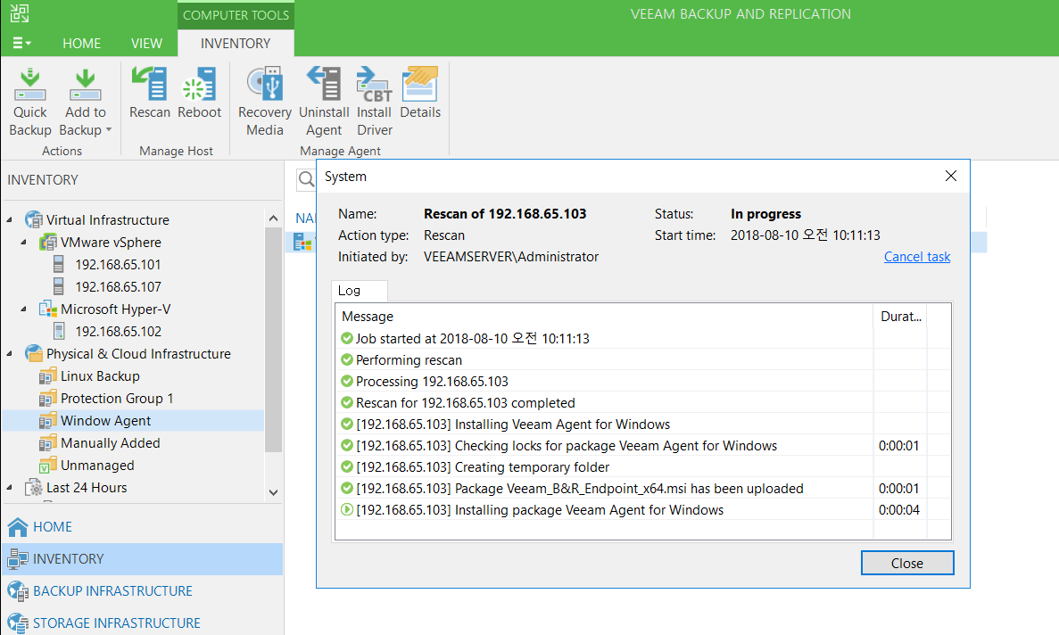
Windows Agent
설치 진행 화면

Slide 54
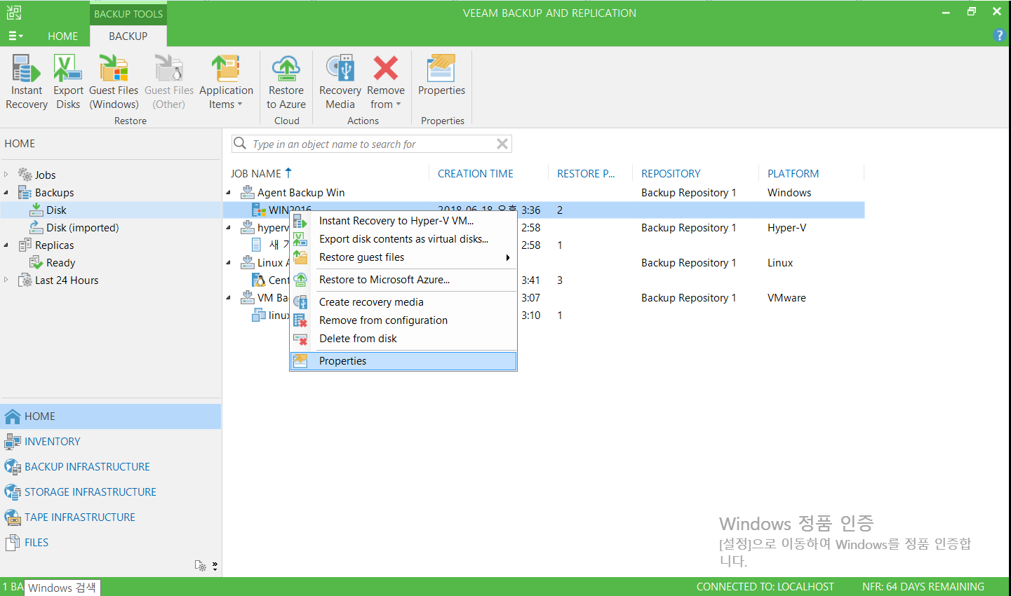
Windows Agent Restore
HOME > Disk > 대상 Windows
Restore guest files

Slide 55
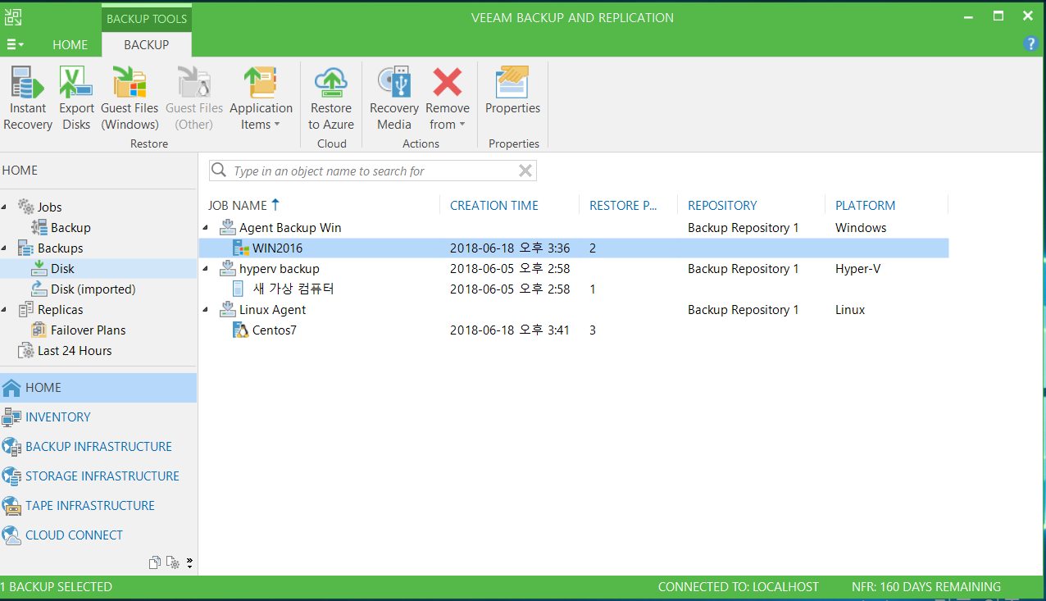
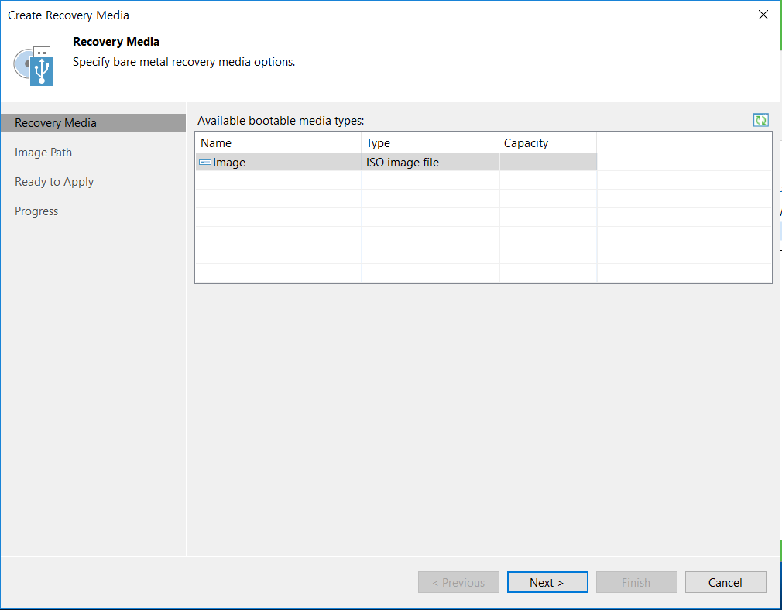



Windows Recovery Media 생성
Windows용 Recovery Media 생성
1
2
3
4
5

Slide 56





Windows Recovery Media 생성
Create Recovery Media (Include Driver)
2
4
1
3
5
6

Slide 57


Recovery Media를 통한 Booting
Recovery Media를 통한 Booting
초기 Boot 화면
Tools 화면

Slide 58






Bare Metal Recovery
Bare Metal Recovery 진행
1
2
3
4
5
6

Slide 59
Thank you

